Slide 1
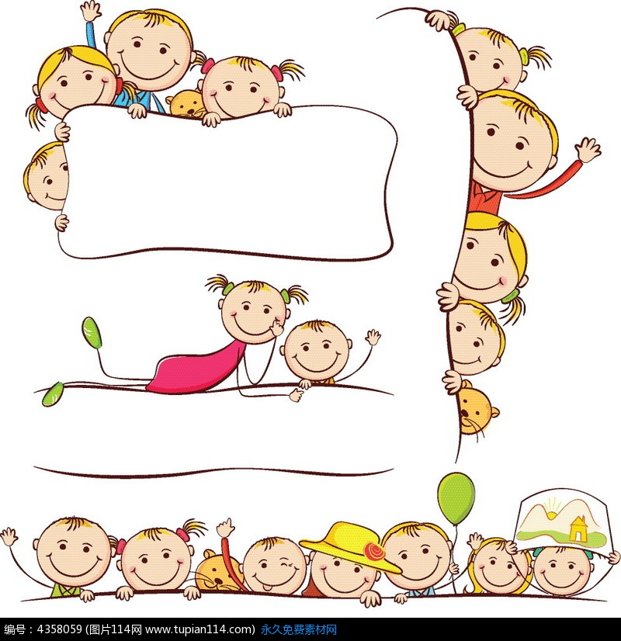
人教版 语文 四年级 上册
3 现代诗二首

Slide 2
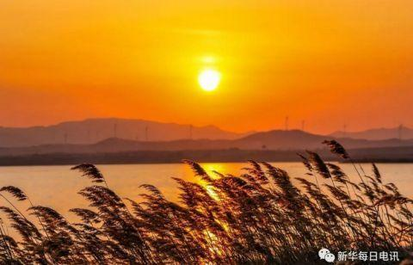
今天我们来学习一首现代的诗歌，是描写秋天，傍晚，江上景色的，让我们一起来感受江面的美吧！
秋晚的江上

Slide 3
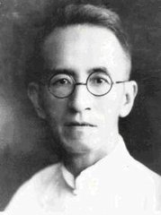
刘大白(1880-1932)，中国诗人，原名金庆棪，后改姓刘，名靖裔，字大白，别号白屋。浙江绍兴人。与鲁迅先生是同乡好友，现代著名诗人，文学史家。1925年为复旦大学校歌作词。

Slide 4



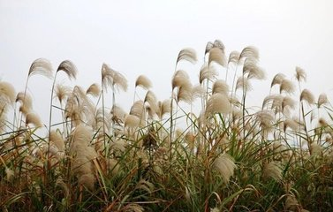
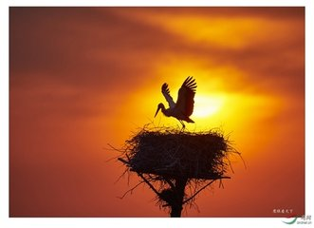
朗读课文 扫清障碍
我会认
cháo
wěi
归
巢
芦
苇

Slide 5
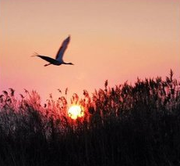
多音字
jǐn
归巢的鸟儿，尽管是倦了
尽
jìn
尽力 山穷水尽

Slide 6
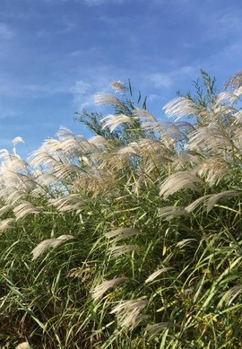
词语解释
芦苇：多年水生或湿生的高大禾草，多生长于池沼、河岸、溪边浅水地区，常形成苇塘。

Slide 7

整体感知
带着对秋景的喜爱之情，有节奏地朗读课文。边读边想象画面。
双翅一翻，
把斜阳／掉在江上；
头白的／芦苇，
也妆成／一瞬的／红颜了。
归巢的／鸟儿，
尽管／是／倦了，
还驮着／斜阳／回去。

Slide 8

读完了这首诗歌，你看到了什么样的画面？
我看到了 ， 凌江飞渡，江边的 在夕阳的映衬下格外美丽。
倦鸟归巢
驮着斜阳
芦苇

Slide 9



互动课堂
齐读第1小节，圈出这一小节描写的景物。说一说这一小节描绘了一幅怎样的画面？

Slide 10
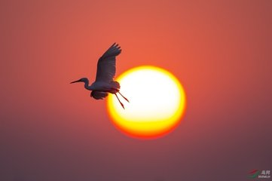
归巢的鸟儿，
尽管是倦了，
还驮着斜阳回去。
鸟儿要干什么？是什么样的状态？
黄昏前要落山的太阳。
画面：傍晚的江面上，落日西沉，倦鸟归巢。

Slide 11
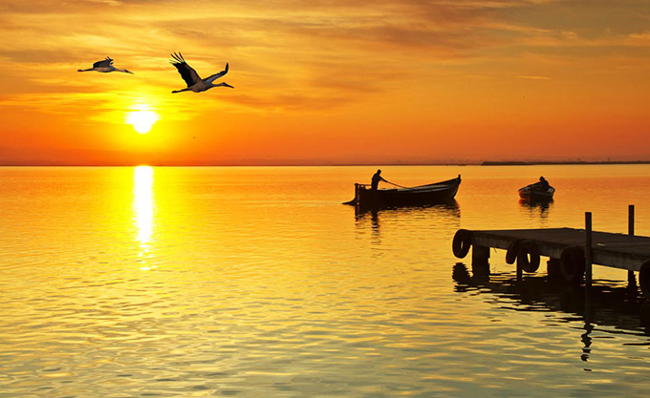
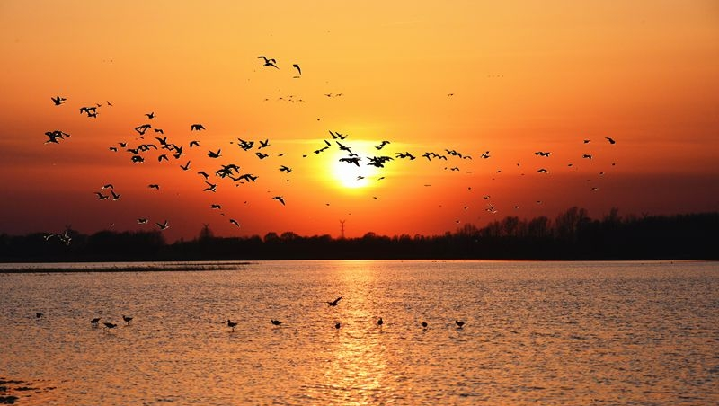

Slide 12
句子品析
“驮”是一种什么样的状态？你觉得这句话美在哪里呢？
作者采用拟人的手法，将鸟在夕阳下飞翔的情景写得富有诗意化。
归巢的鸟儿，
尽管是倦了，
还驮着斜阳回去。
突出了鸟的疲倦，劳累的状态。

Slide 13

让我们有感情地读一读第1小节。
归巢的鸟儿，
尽管是倦了，
还驮着斜阳回去。
··
··
朗读时，表现出对鸟儿的怜惜之情。

Slide 14
自由读第二小节，画出这一段描写的景物。想一想：第二节描写了一幅什么样的画面？

Slide 15
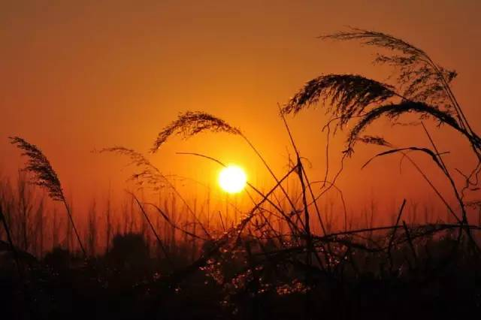
双翅一翻，
把斜阳掉在江上；
头白的芦苇，
也妆成一瞬的红颜了。
特指女人美丽的容颜。
画面：夕阳的余晖点染了江面，也点染了芦苇。在一瞬间，白了头的芦苇也变成红颜了。

Slide 16
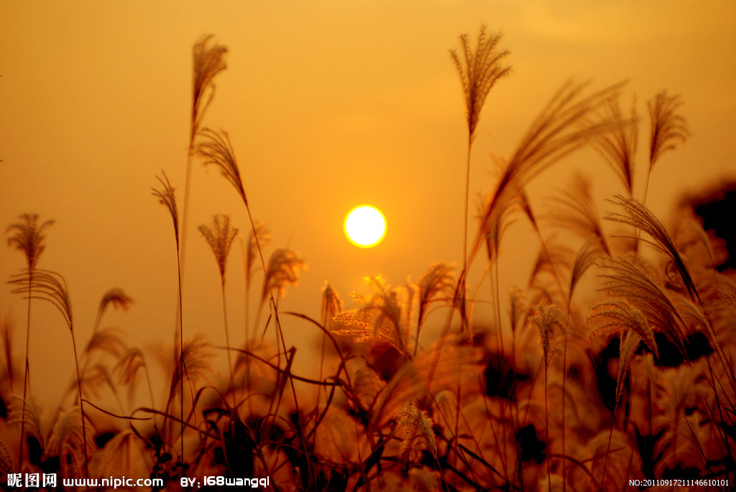
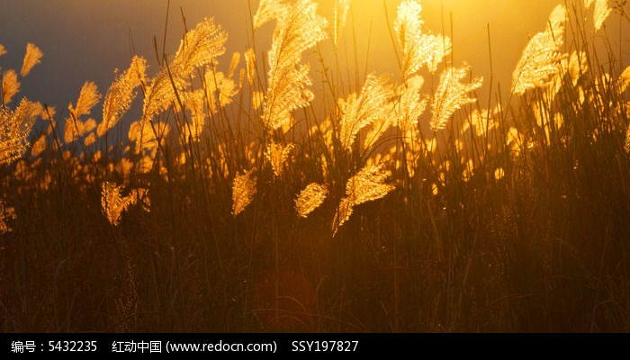
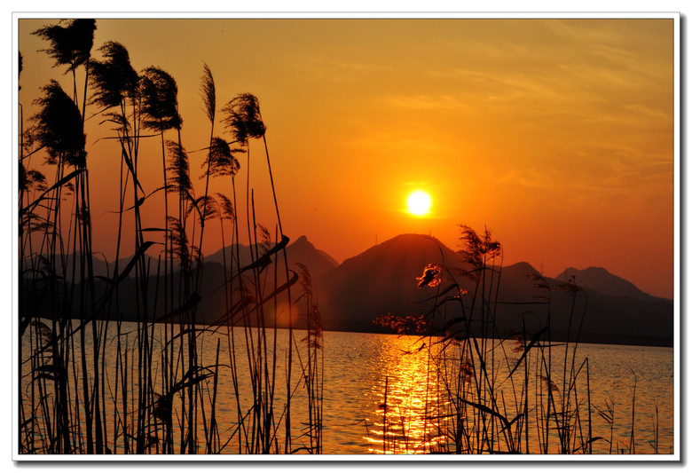

Slide 17
句子品析
从“掉”字，你感受到了什么？
画线句子采用了什么修辞手法？这样写有什么好处？
双翅一翻，
把斜阳掉在江上；
头白的芦苇，
也妆成一瞬的红颜了。
形象展现了江中夕阳的倒影好像从鸟翅上掉下来的一样。
拟人。写出了夕阳的光辉洒在芦苇丛中的景象。

Slide 18
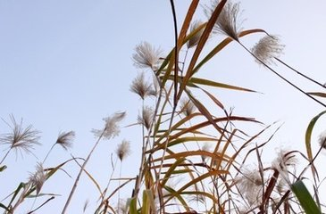
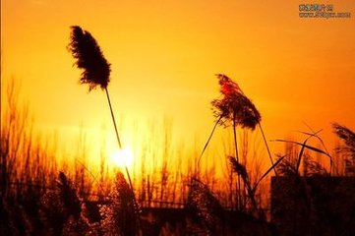
“妆红颜”
“头白”
“红颜”
从“头白”到“红颜”，运用拟人的手法把芦苇人格化，给诗文平添了一丝情趣，给图画增加了色彩。

Slide 19

夕阳落山，还有哪些事物会被染红呢？请你模仿诗歌最后一句写一写。
憨厚的大地
也披上了一身红纱衣。
头白的芦苇，
也妆成一瞬的红颜了。
活泼的溪水
也羞红了清澈的容颜。

Slide 20
让我们有感情地读一读第2小节。
双翅一翻，
把斜阳掉在江上；
头白的芦苇，
也妆成一瞬的红颜了。
··
··
朗读时带着对大自然的喜爱之情，读后两句，边读边想象画面。

Slide 21


结构梳理
秋江的晚上
倦鸟归巢 夕阳西下
景色迷人，画面美丽。
抖落斜阳 苇妆红颜

Slide 22

主题概括
《秋江的晚上》展现了一幅 的画面,色彩鲜明，画面感非常强。
暮江鸟归

Slide 23

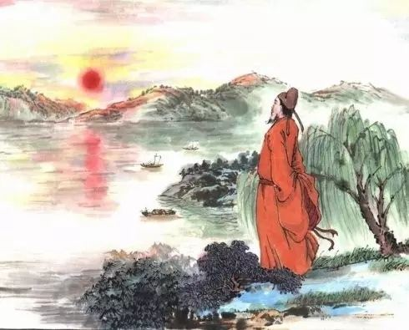
拓展延伸
暮江吟
一道残阳铺水中，
半江瑟瑟半江红。
可怜九月初三夜，
露似真珠月似弓。

Slide 24
鱼塘晚霞
傍晚，我迈着慢悠悠的步子，来到宿舍外的鱼塘边，观看鱼塘晚霞的美景。
多么奇丽的晚霞！它一会儿像一匹骏马在奔驰，一会儿像一头雄狮在怒吼，一会儿像朵朵鲜花在绽开……我看着看着，身体感到轻飘飘的，仿佛自己也成了一片晚霞。晚霞闪耀着绚丽的光彩，我把眼睛微微睁开，眼前顿时出现了赤、橙、黄、绿、青、蓝、紫七种颜色，我的身体好像也被色彩裹住了。

Slide 25
碧绿的鱼塘像个葫芦形的大宝石，晚霞把彩色的柔光洒在鱼塘里，就像给碧水插上了一朵朵绒花。塘里的鱼儿三个一群，五个一伙，悠闲地游动着，我的眼前仿佛出现了一幅奇景：一群群金色的鲤鱼仿佛成了塘中的霞光。鱼塘左边有个喷泉，喷出的水像彩色的礼花，又像晶莹的珍珠，晚霞一照更是五光十色。这些水珠洒落在水面上，激起一点点小圆晕，像彩环一样一圈一圈荡漾开去……鱼塘周围怪石嶙峋，千姿百态，晚霞把光彩洒在上面，好像一块块宝石。

Slide 26
那怪石有的像美猴王抓耳挠腮，有的像盆景中重叠着的山峦……鱼塘边上种有无数垂柳。它那枝条婀娜多姿，一阵风吹拂过来，垂柳轻轻地摇曳着，此刻又披上了晚霞的艳装，活像穿着彩裙的仙女，翩翩起舞……
这绚丽多彩的鱼塘晚景，使人既愿久立观赏，又想低吟一首小诗，还想画幅画……夜幕降临了，晚霞消失了，一只小鸟飞过水面，鱼儿也安静了。

Slide 27
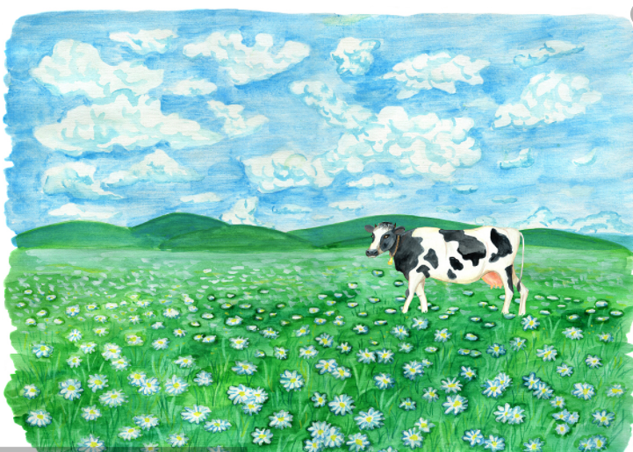
秋在刘大白眼中是“妆成一瞬的红颜”，在诗人徐志摩眼中是什么样的呢？我们一起去看看吧！
花牛歌

Slide 28
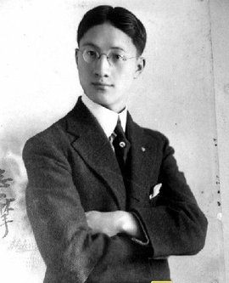
徐志摩（1897—1931年），现代诗人、散文家。原名章垿，留学英国时改名志摩。徐志摩是新月派代表诗人，新月诗社成员。代表作品有《再别康桥》《翡冷翠的一夜》等。

Slide 29
朗读课文 扫清障碍
我会认
luó
mián
bà
zhàn
罗
睡
眠
霸
占
列

Slide 30

一穗
识字游戏
压扁
霸占
偷渡

Slide 31
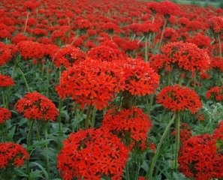
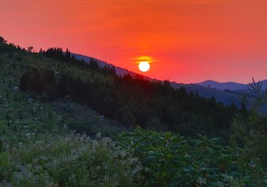
词语解释
剪秋罗：石竹科，属多年生草本植物。株高约60cm。
偷渡：1. 秘密地渡过某一水域。
2. 偷越关隘或国境。
本课指太阳悄悄地落山了，说明时间过得很快。

Slide 32

整体感知
带着对花牛的喜爱之情，有节奏地朗读课文。边读边想象画面。
花牛／在草地里／坐，
压扁了／一穗／剪秋罗。
花牛／在草地里／眠，
白云／霸占了／半个天。

Slide 33
花牛／在草地里／走，
小尾巴甩得／滴溜溜。
花牛／在草地里／做梦，
太阳偷渡了／西山的青峰。

Slide 34

读完了这首诗歌，我们知道这是一只 的花牛。
淘气可爱

Slide 35
互动课堂
女生读第一小节，用横线画出描写的景物。想象这两句诗描绘了一幅怎样的画面。

Slide 36
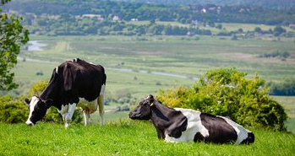
花牛在草地里做什么呢？
花牛在草地里坐，
压扁了一穗剪秋罗。
画面：花牛在草地上休息，压扁了一穗剪秋罗。花牛、绿草地、剪秋罗色彩鲜明，画面感极强。

Slide 37
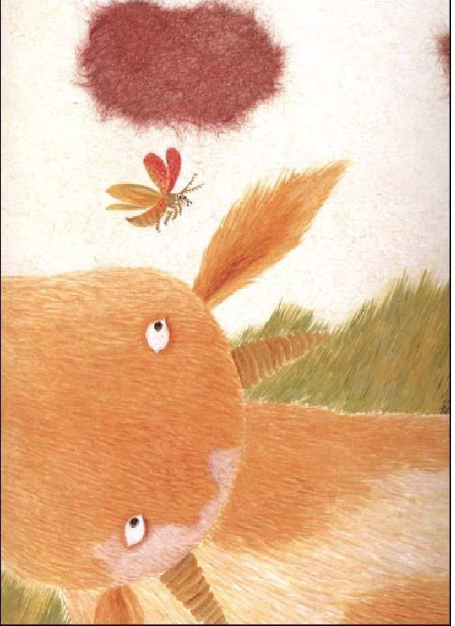


压扁了剪秋罗，可以看出花牛的什么特点？
可以看出花牛的无拘无束。

Slide 38
男生读第二小节，用横线画出描写的景物。想一想白云霸占了半个天是怎样的画面？

Slide 39

花牛在草地里眠，
白云霸占了半个天。
画面：花牛在草地上睡觉，身上的白色和白云融为一体。

Slide 40
句子品析
从“霸占”可以体会到什么？
白云霸占了半个天
花牛与自然融合为一体，无拘无束。
花牛在草地里眠

Slide 41
齐读第三小节，用横线画出描写的景物。边读边想象诗歌所描绘的画面。

Slide 42

想一想，花牛走路时是什么样子的？
花牛在草地里走，
小尾巴甩得滴溜溜。
画面：花牛甩着尾巴走在在草地上。

Slide 43


从这个动作，你体会到什么？
句子品析
花牛在草地里走，
小尾巴甩得滴溜溜。
我感受到了花牛的自由自在和快乐。

Slide 44
听老师读第四小节，用横线画出描写的景物。边读边想象诗歌所描绘的画面。

Slide 45

花牛在草地里做梦，
太阳偷渡了西山的青峰。
画面：夕阳西下，花牛在草地上睡觉。

Slide 46
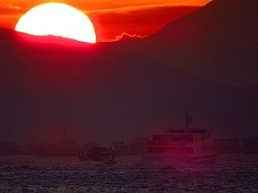
句子品析
花牛在草地里做梦，太阳偷渡了西山的青峰。
这里是一种拟人化的手法，做梦可以梦到很多东西，可以引发我们更多的想象。
为什么说做梦，不说睡觉呢？

Slide 47
猜一猜花牛会梦到什么？小组合作讨论一下。
青草真美味啊！明天我要逮只蛐蛐给我弹琴听。

Slide 48
闭上眼睛想一想，这首诗歌分别写了哪几幅图画？
花牛压剪秋罗
云下花牛眠
花牛甩尾图
花牛梦中见夕阳

Slide 49

诗歌赏析
读着这首诗，我们眼前出现了一头憨态可掬的花牛。它或坐或走或卧，都悠闲散漫，自由自在。随着它的行动，草地、野花、天空、白云、悄悄移动的太阳、青翠的山峰都一一出现在我们面前。让我们带着对花牛的喜爱之情，再齐读一遍课文。

Slide 50

结构梳理
花牛坐
花牛歌
花牛眠
向往自由
花牛走
花牛梦

Slide 51

主题概括
《花牛歌》这首诗歌描写了一只或坐或走或卧，都 。随着它的行动，草地、野花、天空、白云、悄悄移动的太阳、青翠的山峰都一一出现在我们面前。表现出诗人对 的喜爱与向往。
悠闲散漫，自由自在
自由生活

Slide 52
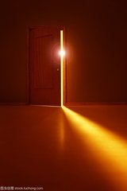
拓展延伸
阔的海
徐志摩
阔的海，空的天我不需要，
我也不想放一只巨大的纸鹞
上天去捉弄四面八方的风；
我只要一分钟
我只要一点光
我只要一条缝，——
像一个小孩子爬伏在一间暗屋的窗前
望着西天边不死的一条缝，
一点光，一分钟。

Slide 53

课堂演练
一、标红的字读音正确的一组是（ ）。
A．鸟巢（cáo ） 睡眠（mián）
B．芦苇（wěi） 学霸（bà）
C．罗列（ló ） 压扁（biǎn）
D．占领（zàn） 斜阳（xié）
B

Slide 54

二、看拼音，写词语。
眠（ ）霸（ ） 占（ ）
民（ ）霞（ ） 站（ ）
睡眠
霸占
占领
农民
霞光
站住

Slide 55
三、《秋晚的江上》这首诗描绘的是一幅怎样的画面？
这首诗描绘了一幅碧空清江、倦鸟归巢、夕阳西下、芦苇在夕阳的映衬下变得格外漂亮的画面。

Slide 56

四、《花牛歌》这首诗表现诗人什么心情?
这首诗表现了诗人对自由生活的向往，字里行间透漏着诗人愉快的心情。

Slide 57

五、《花牛歌》这首诗表面上写花牛，其实是在告诉我们什么呢？
告诉我们要珍惜美好自由的生活，珍惜时间，不辜负青春。

